Slide 1
HK
מערכת ניהול
ליועצים עסקיים
תפעול תזרים, זיכרון לקוח, תקשורת ודוחות פיננסיים — במערכת אחת, שהלקוח רואה בשם המשרד שלך.
Notes:
פתיחה עניינית: "אני אעבור איתך על המערכת — מה יש בה, איך זה עובד, ומה זה נותן לך. בסוף נדבר על איך מתחילים." בלי הבטחות בפתיחה.

Slide 2
מבנה המערכת
חמישה חלקים, מערכת אחת
3
2
1
תקשורת
זיכרון לקוח
תפעול חודשי
פגישות, שיחות טלפון, קבוצת וואטסאפ והעוזר — במסך אחד עם אותם תוצרים
12 קטגוריות שמתעדכנות אוטומטית מכל פגישה, שיחה והודעה
מנהל תזרים של HK מריץ לכל לקוח שלך חמישה שלבי עבודה וחמש בדיקות, כל חודש
+
5
4
ניהול המשרד
הצד של הלקוח
דוחות פיננסיים
יועצים והרשאות, חיוב, לידים, תבניות הודעות ובקרת איכות
דשבורד, תקציר בוקר ועוזר בוואטסאפ — הכל בשם המשרד שלך
תכנון תזרימי קדימה, דוח רווח והפסד מהכרטסת, מעקב תקציב ומדדים
Notes:
זה השקף שנותן להם את המפה. לומר: "אני אעבור על חמשת החלקים לפי הסדר הזה, ואראה לך כל אחד במערכת עצמה." אם הם עוצרים בשאלה על חלק מסוים — לקפוץ לשקף שלו.

Slide 3
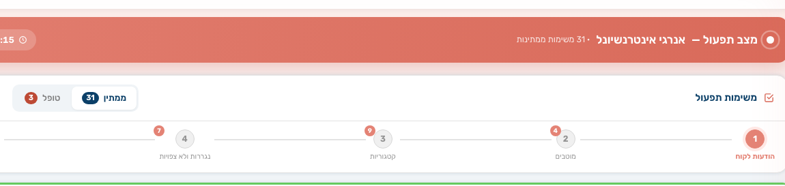
חלק 1 · תפעול חודשי
התפעול מבוצע על ידי HK, לא על ידך
מנהל תזרים של HK מריץ לכל חברה חמישה שלבי עבודה — קיטלוג תנועות, מוטבי שיקים, נגררות ולא־צפויות, הודעות מהלקוח והזנות עתידיות — ואחריהם חמש בדיקות שסוגרות את החודש.
היתרון ליועץ
חמישה שלבי עבודה · חמש בדיקות · כל חודש
אפס שעות הקלדה
העבודה שנעשית היום ידנית — קיטלוג, התאמות, רדיפה אחרי חומר — יורדת ממך במלואה.
תזרים בדוק, לא רק מוכן
הבדיקה מוודאת שהרווח הנקי יושב על תנועת הבנקים בסבילות 300 ₪, והתזרים לא נשלח עד שכל חריגה הוכרעה.
עלות ידועה פר לקוח
זמן התפעול נמדד פר חברה, כך שידוע כמה כל לקוח עולה בפועל.
Notes:
להדגיש שזה שירות ולא פיצ׳ר — אדם שמפעיל מערכת. זה ההבדל מכל כלי תוכנה שהם מכירים. אם שואלים על הוואטסאפ: מנהל התזרים עונה ללקוח על תפעול שוטף בשם המשרד, ואליהם מגיע רק מה שדורש יועץ.

Slide 4
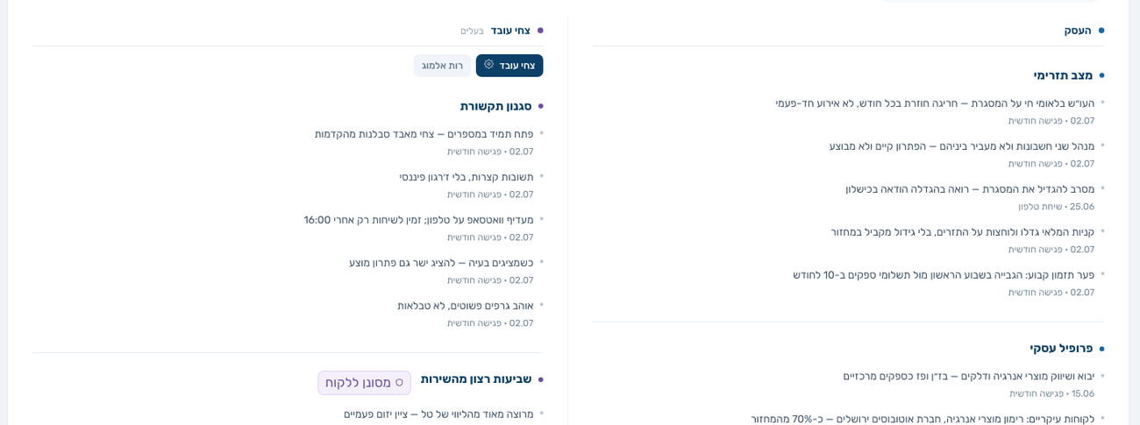
חלק 2 · זיכרון לקוח
המערכת מתחזקת פרופיל חי לכל לקוח
שתים־עשרה קטגוריות — מצב תזרימי, פרופיל עסקי, כאבים, יעדים, שביעות רצון, סגנון תקשורת ועוד — מתעדכנות אוטומטית מכל פגישה, שיחה והודעה. לכל קטגוריה פרומפט משלה והגדרה מי רשאי לראות אותה.
היתרון ליועץ
מעגל החברה ומעגל אישי
לא צריך לזכור 25 לקוחות
מה שנאמר בפגישה לפני חודשיים נמצא בכרטיס, עם תאריך ומקור.
התרעה לפני שלקוח עוזב
ירידה בשביעות רצון נלמדת מהטון בפגישה, מביטולים ומהקבוצה — ומגיעה אליך בזמן.
שקיפות מלאה
אפשר לראות בכל רגע מה נכתב, מאיזה מקור, ועל ידי איזה תהליך.
Notes:
להראות קטגוריה אחת פתוחה. ולומר בכנות: אחרי שנה של עבודה הזיכרון הוא נכס של המשרד שלהם ואין לו תחליף — ולכן הוא נשמר בטקסט קריא ולא בקופסה שחורה.

Slide 5
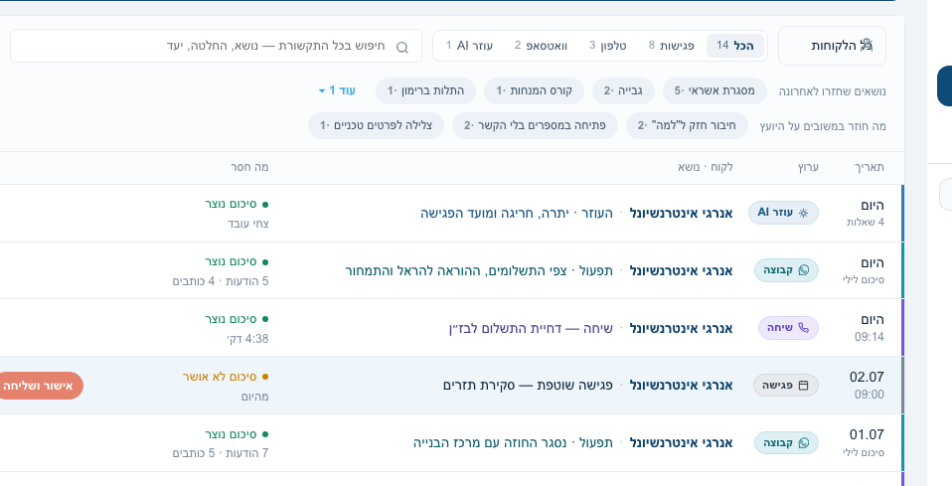
חלק 3 · תקשורת
ארבעה ערוצים, מסך אחד, אותם תוצרים
פגישות, שיחות טלפון, קבוצת הוואטסאפ וההתכתבות עם העוזר יושבות ברשימה אחת. כל פריט מייצר את אותם תוצרים: סיכום, משימות מוצעות ועדכוני זיכרון. ג׳וב לילי סוגר כל יום.
היתרון ליועץ
פגישה · טלפון · וואטסאפ · עוזר AI
סינון לפי לקוח = תמונה מלאה
בלחיצה אחת רואים כל מה שקרה עם לקוח מסוים — בכל הערוצים, לפי סדר.
שיחות טלפון לא הולכות לאיבוד
שיחה מוקלטת, מתומללת והופכת לזיכרון. שיחה שלא זוהתה ממתינה בתור לשיוך.
הקבוצה מסוכמת כל לילה
מה עלה, מי כתב, ומה נכנס לזיכרון — בלי שתקרא את ההודעות.
Notes:
לסנן לקוח אחד ולהראות. הנקודה: השאלה של יועץ היא "מה קורה עם הלקוח הזה", ולכן זה מסך אחד ולא ארבעה. שיחה בלי שיוך לחברה לא מתומללת בכלל.

Slide 6
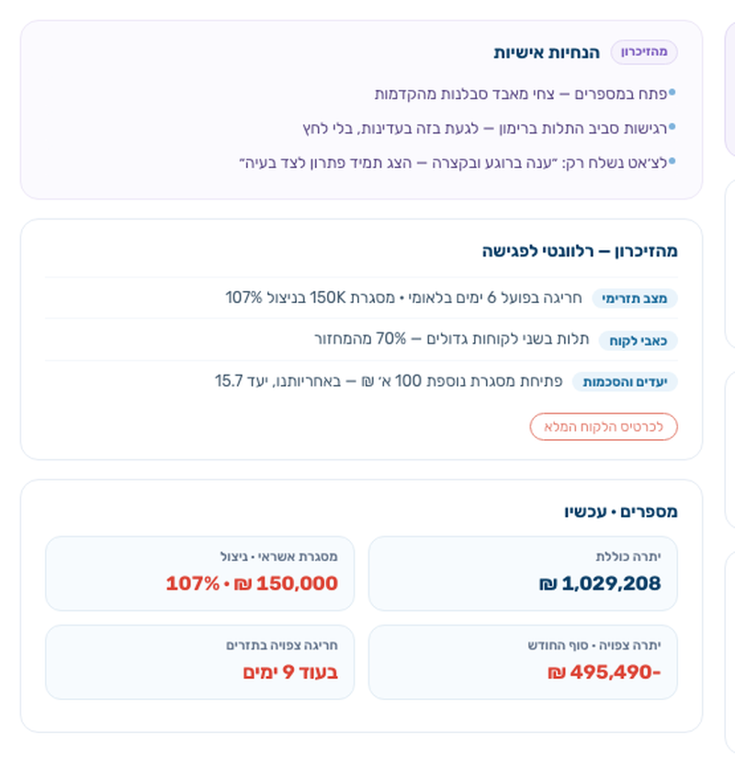
חלק 3 · תקשורת — הפגישה
הכנה שנבנית מחדש בכל פתיחה
דף ההכנה לא נשמר ולא נכתב מראש — הוא נגזר ברגע הפתיחה מהזיכרון החי, מהמספרים העדכניים ומהמשימות הפתוחות: מה סוכם בפעם הקודמת, מה השתנה מאז, ואיך מדברים עם האדם הזה.
היתרון ליועץ
«פתח במספרים — צחי מאבד סבלנות מהקדמות»
הכנה בשתי דקות במקום שעה
נפתחת מוכנה מהיומן או מהבר שעולה חמש דקות לפני הפגישה.
תמיד עדכנית
מסמך שנכתב לפני שבוע כבר לא נכון. זה נכון לרגע שנפתח.
אחרי הפגישה — לאישור בלבד
סיכום, משימות שחולצו ועדכוני זיכרון מוכנים; אתה מאשר ושולח.
Notes:
להקריא את ההנחיה האישית מהמסך — היא באה מקטגוריית סגנון התקשורת בזיכרון. אם יש זמן: להראות את מסך הפגישה אחרי.

Slide 7
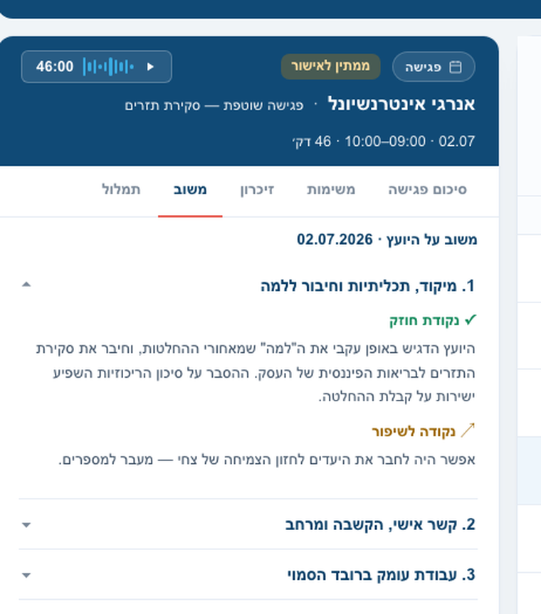
חלק 3 · תקשורת — משוב מקצועי
המערכת מנתחת גם את ניהול הפגישה שלך
אחרי כל פגישה נוצר משוב על עבודת היועץ בארבעה צירים: מיקוד וחיבור ל«למה», הקשבה ומתן מרחב, עבודה ברובד הסמוי, והובלה והנעה לפעולה. המשוב גלוי ליועץ בלבד ואינו נשלח ללקוח או למנהל.
היתרון ליועץ
ארבעה צירי משוב · לעיני היועץ בלבד
שיפור מדיד מפגישה לפגישה
נקודות חוזק ונקודות לשיפור, מנוסחות על הפגישה הספציפית ולא בכלליות.
כלי הכשרה למשרד
יועץ חדש נכנס לשיטה קיימת ומקבל משוב מהפגישה הראשונה.
פרטי לחלוטין
לא נשלח ללקוח, לא נראה למנהל המשרד.
Notes:
החלק שאין לו מקבילה בשוק — לומר עניינית ולא כהתפארות: רוב הכלים מודדים את הלקוח; כאן יש גם משוב על עבודת היועץ.

Slide 8
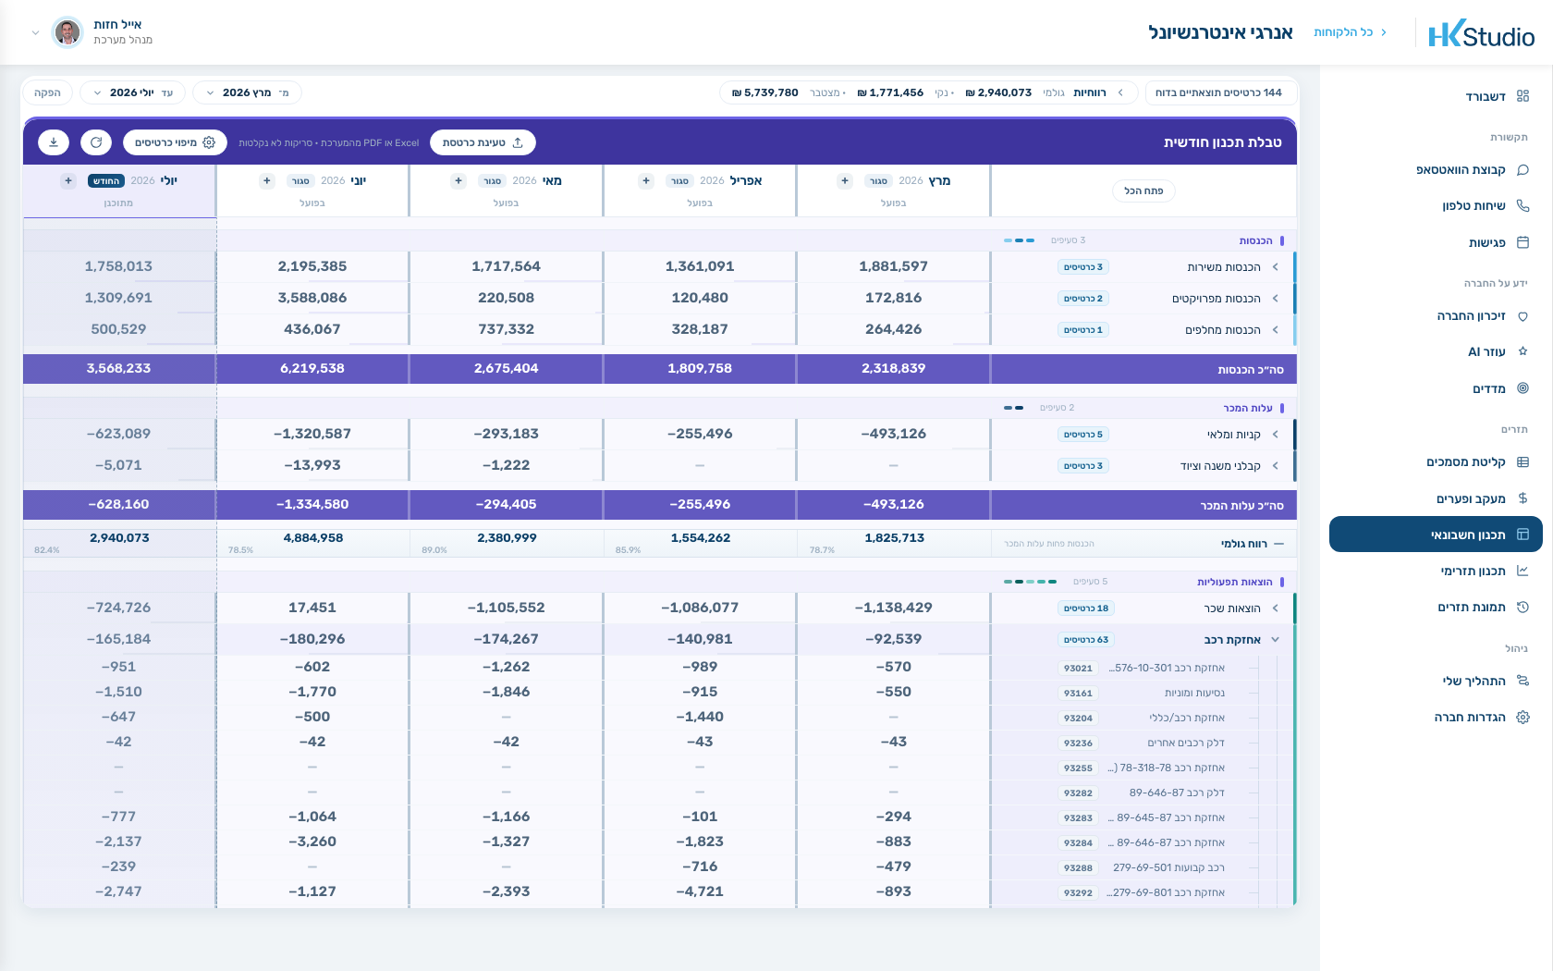
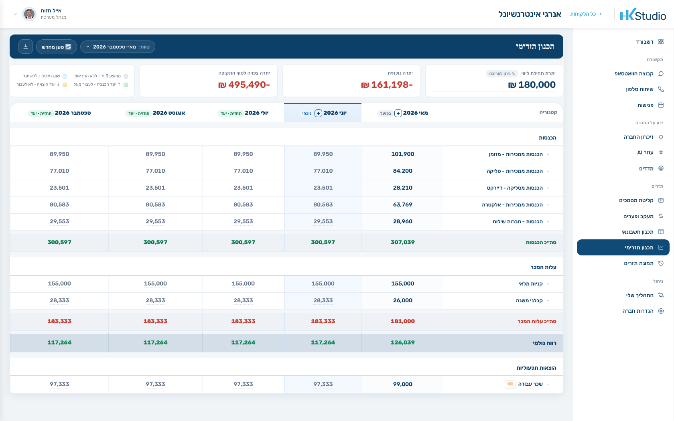
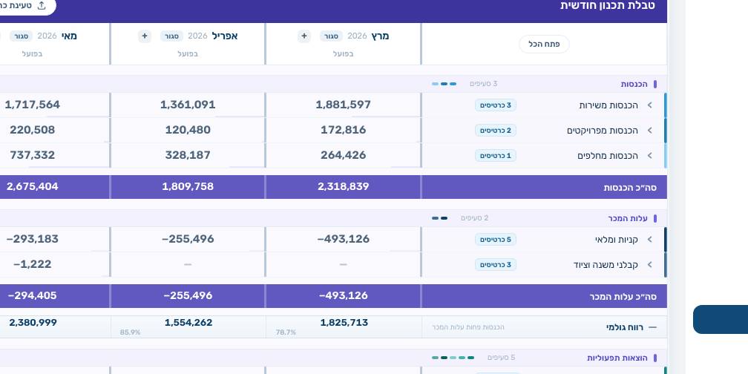
חלק 4 · דוחות פיננסיים
תכנון קדימה ודוח רווח והפסד — מוכנים
תכנון תזרימי לחודשים קדימה עם יעד לכל קטגוריה ויתרות שמתגלגלות; ודוח רווח והפסד שנבנה מהכרטסת האמיתית של רואה החשבון — בדוגמה שבמערכת: 14,083 תנועות שהפכו ל־631 כרטיסים.
תכנון חשבונאי — ה־AI ממפה מבנה, חיבור הסכומים רץ בקוד
תכנון תזרימי — יעד לכל קטגוריה, וחריגה שנראית לפני שהיא קורית
תכנון חשבונאי — 14,083 תנועות ← 631 כרטיסים; ה־AI ממפה מבנה, הכסף מחובר בקוד
Notes:
ההפרדה חשובה ליועצים: ה-AI מסווג שמות וממפה מבנה בלבד; כל חיבור של סכומים רץ בקוד דטרמיניסטי עם בדיקות ביקורת. זה מה שמאפשר להציג את הדוח ללקוח בלי לבדוק אותו שורה־שורה.

Slide 9
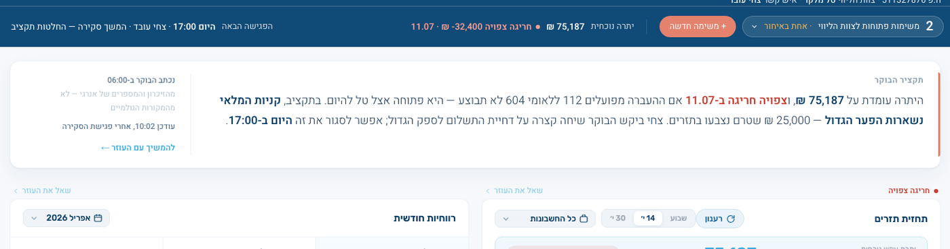
חלק 5 · הצד של הלקוח
הלקוח מקבל מערכת בשם המשרד שלך
לבעל העסק יש דשבורד משלו שנפתח בתקציר בוקר — פסקה שנכתבת כל בוקר מהזיכרון ומיתרות הבנק העדכניות — ולצדה יתרה, חריגה צפויה, משימות פתוחות והעלאת מסמכים. וכן עוזר בוואטסאפ שיודע את המספרים שלו.
היתרון ליועץ
«היתרה 75,187 ₪ — צפויה חריגה ב־11.07»
שימור לקוחות
הלקוח מרגיש מטופל כל בוקר, לא רק ביום הפגישה.
white-label מלא
אין אזכור ל־HK בשום מקום — לא בכותרת, לא בשם הבוט, לא בתפקידים.
פחות שאלות אליך
מה שהלקוח שואל את העוזר נענה מיד; מה שדורש יועץ מגיע אליך כמשימה.
Notes:
סיפור אמיתי מהמערכת: אחרי התראת חריגה הלקוח שאל את העוזר "מה זאת אומרת חריגה?" — וזה הפך למשימה ליועץ ולשורת זיכרון. מה שהלקוח שואל מגלה מה מטריד אותו.

Slide 10
ומעל הכל · ניהול המשרד
שכבת ניהול למשרד שגדל
מה שמאפשר להעביר את השיטה בין יועצים: הרשאות ותפקידים, מחזור חודשי אחיד, תבניות הודעות מאושרות, ובקרת איכות על התוצרים של ה־AI.
לידים
חיוב וגבייה
יועצים והרשאות
קטגוריות קיטלוג ובסיס ידע
שיוך מספרי טלפון לחברות
11 סוגי הודעות אוטומטיות
עזרה מותאמת בכל מסך
משימות ובקשות ל־HK
בדיקות איכות על תוצרי ה־AI
השיטה מוגדרת ברמת המשרד — מחזור חודשי, שלבים ויעדים — כך שיועץ חדש נכנס לשיטה קיימת ולא ממציא אותה מחדש.
Notes:
לעבור מהר — זה לא ליבת הפגישה. המסר: השיטה מוגדרת ברמת המשרד, כך שיועץ חדש נכנס לשיטה קיימת ולא ממציא אותה מחדש.

Slide 11
מה זה משנה בפועל
הזמן שיורד מהיועץ, פר לקוח לחודש
עם HK
היום
פעילות
0
4–8 שעות
תפעול תזרים — קיטלוג, התאמות, רדיפה אחרי חומר
דקות
כשעה
הכנה לפגישה
דקות
כחצי שעה
סיכום ומשימות אחרי פגישה
רק מה שדורש יועץ
1–2 שעות
מענה שוטף בוואטסאפ
1–1.5 שעות
7–10 שעות
סה״כ פר לקוח לחודש
80 שעות עבודת לקוחות בחודש מכסות היום 8–10 לקוחות. כשהתפעול יורד — אותן שעות מכסות 25–30.
Notes:
כאן לעצור ולעשות את החשבון על המספרים שלהם: כמה לקוחות יש להם, כמה שעות הם מעריכים שהתפעול לוקח, וכמה שווה שעה שלהם. המספר צריך לצאת מהם, לא ממני.

Slide 12
איך מתחילים
לקוח אחד, חודש הרצה
3
2
1
HK מריצה לו חודש
ישיבת פתיחה אחת
בוחרים לקוח
קיטלוג, בדיקות, תזרים מוכן — ואתה מגיע לפגישה ורואה מה השתנה
חשבונות בנק, כרטסת אם יש, קטגוריות ואנשי הקשר שמקבלים הודעות
עדיף כזה שהתפעול שלו כבד — שם ההבדל נראה כבר בחודש הראשון
אין פרויקט הטמעה ואין חודש שבו עובדים כפול. אפשר להריץ במקביל לשיטה הקיימת, כמה זמן שתרצה.
Notes:
הבקשה קונקרטית וקטנה: לקוח אחד. אם אפשר — לבחור אותו יחד עכשיו, בפגישה. זה מה שהופך את הסיום להתחלה של משהו ולא לשאלה פתוחה.

